Slide 1

Library api rest
By Rithe-Fleurisse ATANGANA
2022

Slide 2
Introduction
Création d’un application back-end fournissant une API REST
Outils et langage de programmation à utiliser
H2
Spring Boot
Swagger ui
Postman
JPA Hibernate
Java

Slide 3
Contexte du projet
Composants de la médiathèque
*Cd *Dvd/BluRay *Livre
Politique de la médiathèque
Les adhérents de la médiathèque ont un droit d’emprunt de 3 éléments
La date limite des emprunt est de 1 semaine

Slide 4
Construction de l’application
Etablissement de la base de donnée relationnelles
Retranscription de la base de donnée
Création des couches logicielles
Création des fonctionnalités de l’application

Slide 5
Réalisation de la base de données
Clé Primaire
Clé Secondaire

Slide 6
Retranscription de la base de donnés en objet

Slide 7
Création des couches logicielles
Repository
(interface)
BorrowRepository
CopieRepository
Service
(classe)
BorrowService
UserService
Controller
(classe)
BorrowRestController
ItemRestController
ItemRepository
UserRepository
ItemsService
Exceptions

Slide 8
Fonctionnalité de l’application
Items
Visualiser la liste des items
Visualiser les items grâce à leur numéro d’Id
Borrow
Visualiser la liste des emprunts
Rendre les emprunts
Visualiser la liste des items en filtrant le type d’élement
Restituer les emprunts

Slide 9
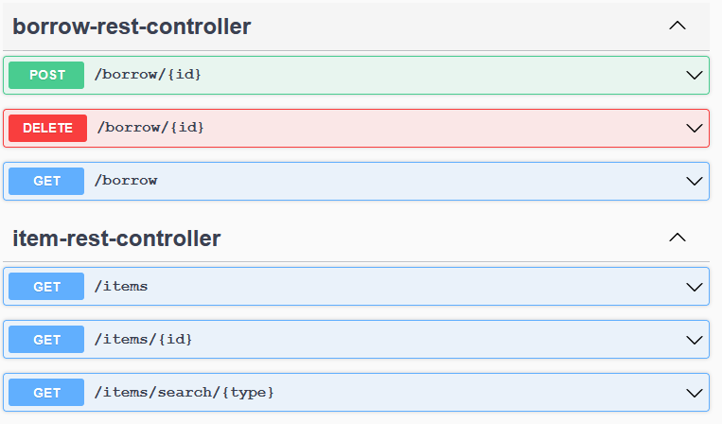
Simulation des fonctionnalités Swagger-ui.html

Slide 10
Fonctionnalité de l’application
Réalisation de test plus approfondi
Réalisation du front office
Réalisation de toutes les fonctionnalités
Uniformisation de la syntaxe
Meilleure gestion des exceptions
…

Slide 11
MERCI POUR VOTRE ATTENTION!!!
☺

